Slide 1

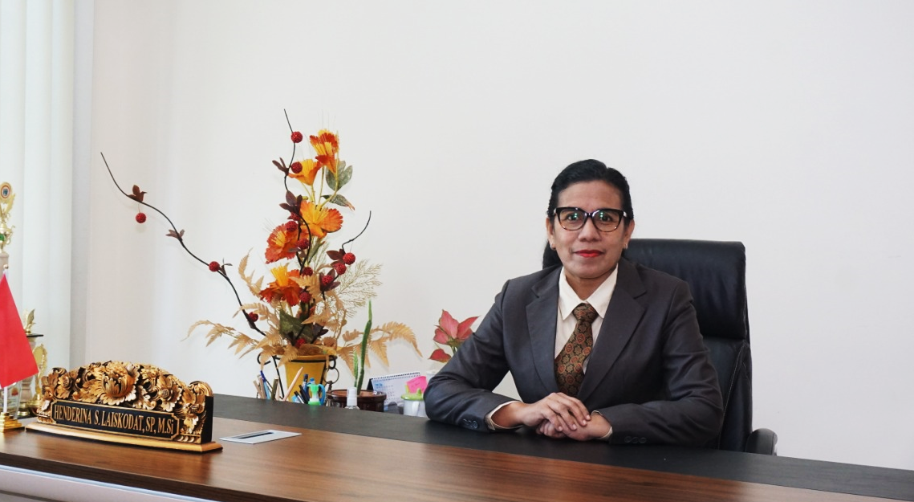
EVALUASI PENERAPAN PPK ONLINE 2021
DAN
REGULASI SKP
TERINTEGRASI 2021
HENDERINA S. LAISKODAT, SP, M.Si
KEPALA BKD PROVINSI NTT
KUPANG, 19 JANUARI 2022

Slide 2
OUTLINE
Visi, Misi Gubernur dan Wakil Gubernur NTT
Regulasi Penilaian Prestasi Kerja
Evaluasi PPK Online Tahun 2021
Regulasi PP 30 Tahun 2019
Surat Edaran Menpan-RB No. 3 Tahun 2021

Slide 3
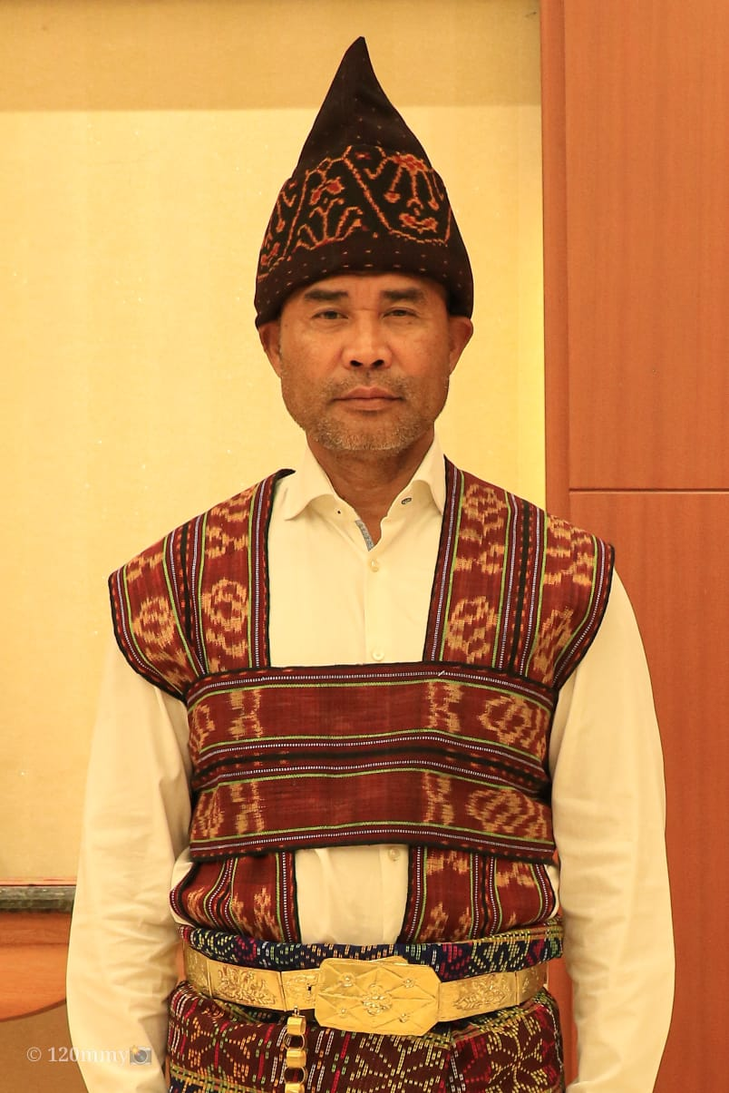
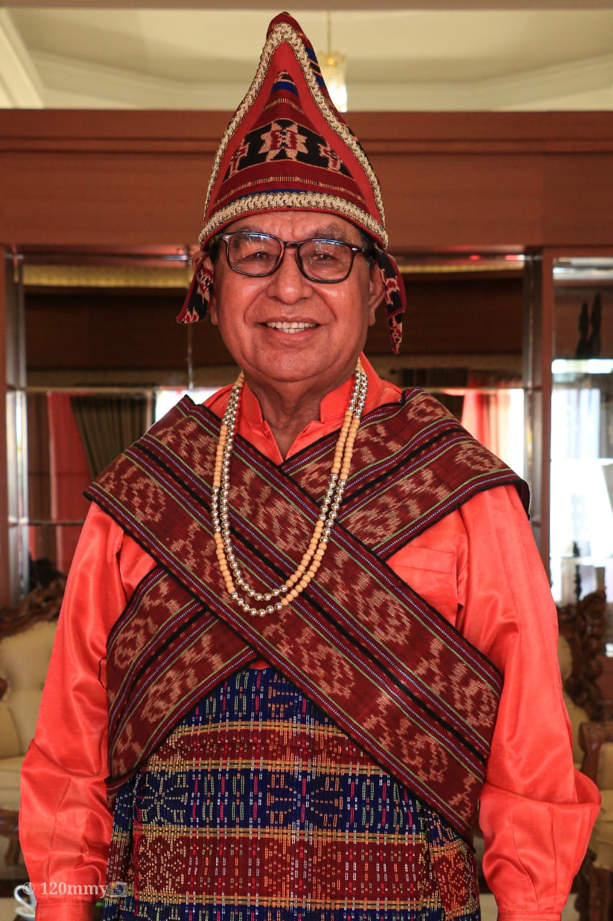
VISI DAN MISI GUBERNUR & WAKIL GUBERNUR NTT
PERIODE 2018-2023
VISI
NTT Bangkit Mewujudkan Masyarakat Sejahtera Dalam Bingkai Negara Kesatuan Republik Indonesia.
NTT Bangkit Mewujudkan Masyarakat Sejahtera Dalam Bingkai Negara Kesatuan Republik Indonesia.
MISI
Mewujudkan reformasi birokrasi pemerintah untuk meningkatkan kualitas pelayanan (Misi ke-5).
Mewujudkan reformasi birokrasi pemerintah untuk meningkatkan kualitas pelayanan (Misi ke-5).

Slide 4
REGULASI TINGKAT NASIONAL
PP No. 11 Tahun 2017 Tentang MANAJEMEN PNS
PP No. 46 Tahun 2011 Tentang PENILAIAN PRESTASI KERJA PNS
PERKA BKN No. 1 Tahun 2013 Tentang Ketentuan Pelaksanaan PP No. 46 TAHUN 2011
PP No. 30 Tahun 2019 Tentang Penilaian Kinerja PNS
Peraturan Menpan-RB No. 8 Tahun 2021 Tentang Sistem Manajemen Kinerja PNS

Slide 5
REGULASI TINGKAT PROVINSI NTT
Pergub NTT No. 11 Tahun 2020 Tentang Manajemen Kinerja PNS Lingkup Pemprov. NTT
Pergub NTT No. 18 Tahun 2021 Tentang Tambahan Penghasilan Pegawai PNS di Lingkungan Pemprov. NTT
Kep. Gubernur NTT No. 136 Tahun 2021 Tentang Prosentase Perolehan Tambahan Penghasilan Pegawai Bagi PNS Sesuai Nilai Capaian Sasaran Kerja Pegawai Bulanan

Slide 6

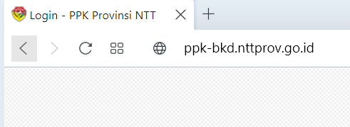
EVALUASI
IMPLEMENTASI PPK ONLINE
TAHUN 2021

Slide 7
PROSENTASE REALISASI BULANAN
PPK ONLINE
PNS PADA 39 PERANGKAT DAERAH
JUMLAH PNS 5.790
RATA-RATA 98,3%

Slide 8
RATA-RATA PREDIKAT NILAI
PPK ONLINE TAHUN 2021
PNS PADA 39 PERANGKAT DAERAH
PREDIKAT NILAI:
91 > Sangat Baik
76 - 90 Baik
61 - 75 Cukup
51 - 60 Kurang
< 50 Buruk

Slide 9
PROSENTASE REALISASI BULANAN
PPK ONLINE
GURU
KEPALA SEKOLAH
PENGAWAS
TENAGA ADM. SEKOLAH
JUMLAH PNS 8.180
RATA-RATA 82,4%

Slide 10
RATA-RATA PREDIKAT NILAI
PPK ONLINE TAHUN 2021
GURU
KEPALA SEKOLAH
PENGAWAS
TENAGA ADM. SEKOLAH
PREDIKAT NILAI:
91 > Sangat Baik
76 - 90 Baik
61 - 75 Cukup
51 - 60 Kurang
< 50 Buruk

Slide 11
REGULASI BARU PENILAIAN PRESTASI KERJA
Peraturan Pemerintah No. 30 Tahun 2019 tentang
Penilaian Kinerja Pegawai Negeri Sipil

Slide 12
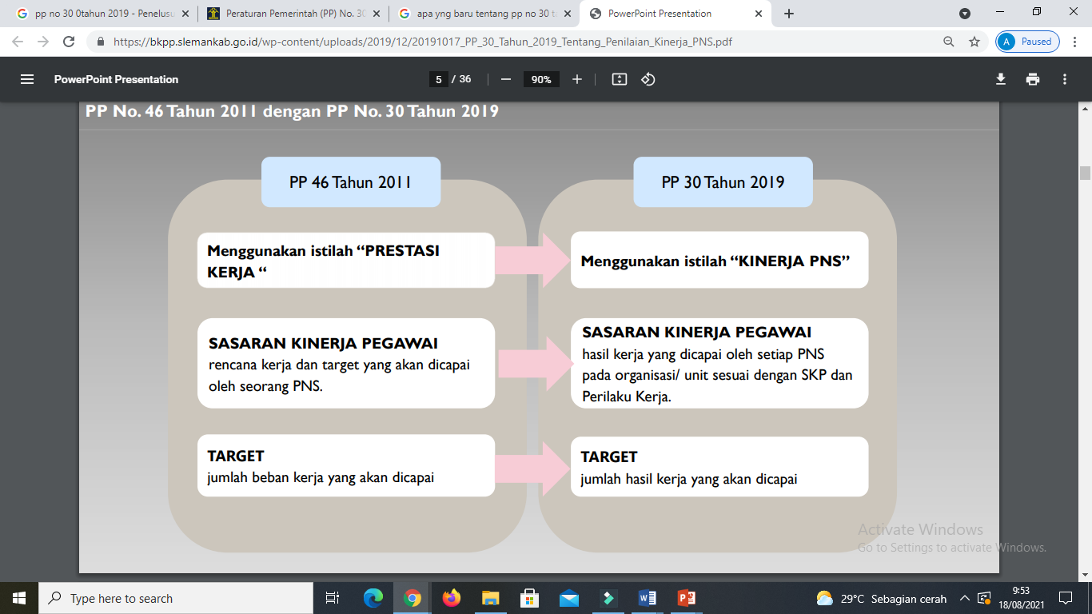
PERBANDINGAN
PP NO. 46 TAHUN 2011 VS PP NO. 30 TAHUN 2019

Slide 13
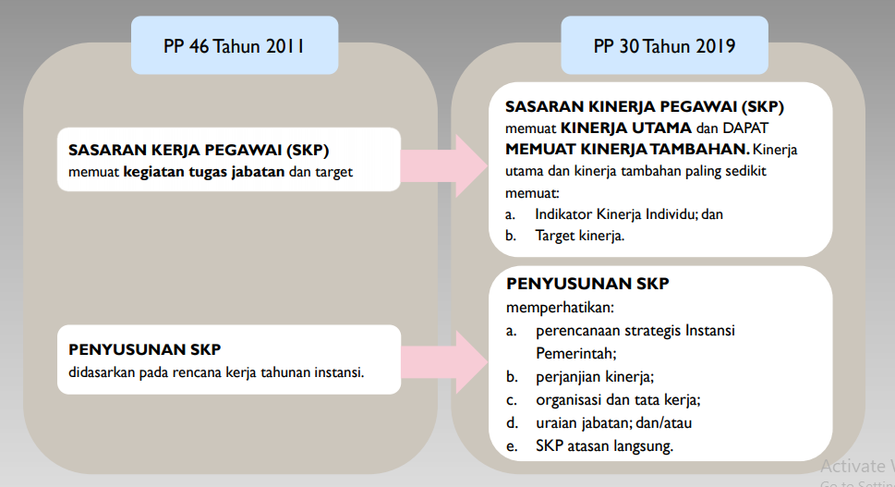
PERBANDINGAN
PP NO. 46 TAHUN 2011 VS PP NO. 30 TAHUN 2019

Slide 14
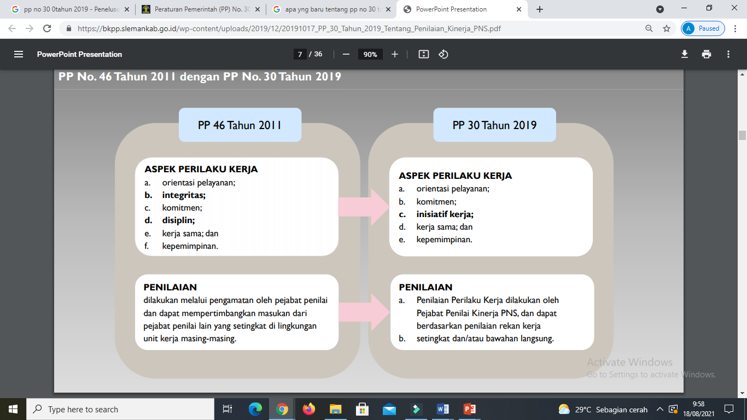
PERBANDINGAN
PP NO. 46 TAHUN 2011 VS PP NO. 30 TAHUN 2019

Slide 15
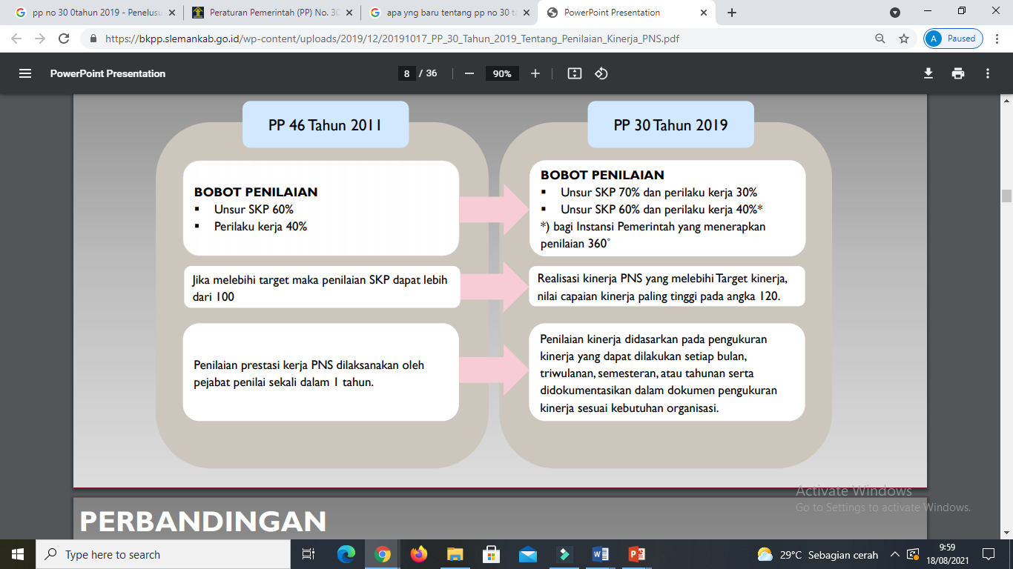
PERBANDINGAN
PP NO. 46 TAHUN 2011 VS PP NO. 30 TAHUN 2019

Slide 16
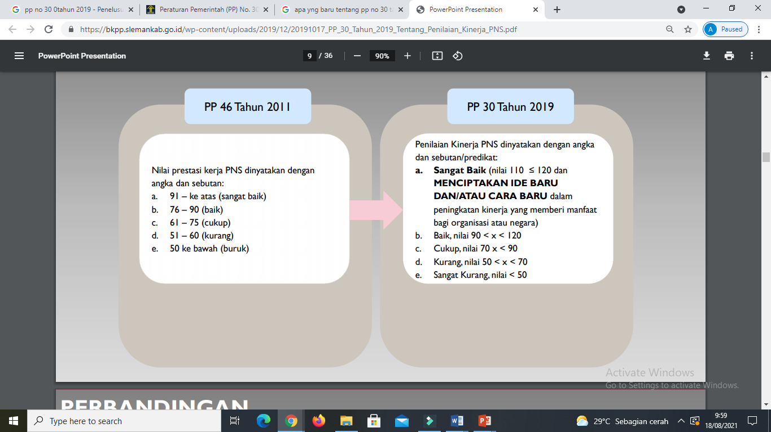
PERBANDINGAN
PP NO. 46 TAHUN 2011 VS PP NO. 30 TAHUN 2019

Slide 17
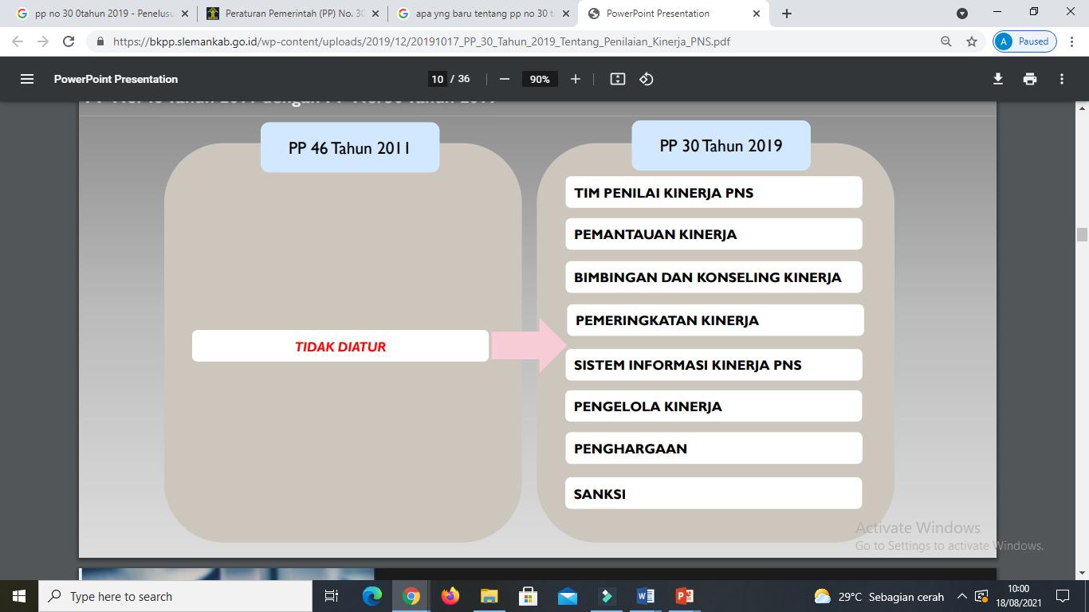
PERBANDINGAN
PP NO. 46 TAHUN 2011 VS PP NO. 30 TAHUN 2019

Slide 18
PENYUSUNAN SKP
berdasarkan PP 30/2019 tentang Penilaian Kinerja PNS
JENIS JABATAN | BERDASARKAN | MEMPERHATIKAN | DISETUJUI
JPT | Perjanjian Kinerja Unit Kerja yang dipimpinnya | Renstra RKT | JPT Utama : Menteri yang mengkoordinasikannya JPT Madya : Pimpinan IP JPT Pratama : Pejabat Pim. Madya Memimpin Unit Kerja : Menteri / Pejabat Pimpinan Tinggi yang mengkoordinasikannya
JA | SKP Atasan Langsung | OTK Uraian Jabatan | Atasan Langsung
JF | SKP Atasan Langsung Organisasi/unit kerja | RKT PK OTK Uraian Jabatan Butir – butir kegiatan JF | Atasan Langsung

Slide 19
SE Menpan-RB No. 3 Tahun 2021
Pedoman/Panduan bagi Instansi Pemerintah dalam penyusunan Sasaran Kinerja Pegawai (SKP)
setiap PNS pada Periode Tahun 2021

Slide 20

PERIODE PENYUSUNAN SKP
TAHUN 2021
Periode I
Periode II
JAN
JUN
JUL
DES
PP 46 TAHUN 2011
PP 30 TAHUN 2019
Penyusunan SKP
Periode I
Penyusunan SKP
Periode II
Penilaian SKP periode II
Penilaian Perilaku Kerja periode II
Integrasi Nilai Kinerja periode I dan II (maks Feb 2022)
Penilaian Prestasi Kerja PNS
(Penilaian SKP & Penilaian Perilaku Kerja)
Periode I

Slide 21
PENUTUP
Setiap PNS WAJIB menyusun SKP tahun 2021 Terintegrasi berdasarkan SE Menpan-RB No. 3 Tahun 2021
SKP Tahun 2022 disusun berdasarkan Regulasi PP 30 Tahun 2019
Tahun 2022 akan ada migrasi/perpindahan dari aplikasi PPK Online (berbasis PP 46 Tahun 2011) ke E-Kinerja (berbasis PP. 30 Tahun 2019). BKD sedang mempersiapkan langkah-langkah migrasi aplikasi.
1
2
3

Slide 22
Terimakasih
Indonesia Tangguh
Indonesia Tumbuh
NTT Sejahtera
Youtube : BKD Provinsi NTT
Instagram : bkdprovinsntt
Facebook : BKD Provinsi NTT
Twitter : @bkdprovinsintt
Website : bkd.nttprov.go.id

Slide 23
VISI DAN MISI GUBERNUR & WAKIL GUBERNUR NTT
PERIODE 2018-2023
Tujuan
1
Menciptakan birokrasi yang professional dengan karakteristik adaptif, berintegritas, berkinerja tinggi, bebas dan bersih KKN
Sasaran
2
Strategi
Menciptakan kualitas pelayanan publik yang efektif, akuntabel, transparan dan partisipatif
3
Mewujudkan system palayanan publik yang efisien dan efektif
Terwujudnya penyelenggaraan pemerintah yang bebas Korupsi, Kolusi dan Nepotisme
Meningkatnya ketetpan waktu dan mutu pelaksanaan pembangunan daerah.

